Slide 1
Лекция 3-2020
Закон сохранения момента импульса
Момент силы
Момент импульса материальной точки (МТ) и механической системы (МС)
Уравнение моментов механической системы
Закон сохранения момента импульса МС
А.С. Чуев. 2020 г.

Slide 2
Мир – прекрасная книга, но бесполезная для того, кто не умеет читать
К. Гельвеций
Мир каждый видит в облике ином и каждый прав – так много смысла в нём.
Гёте.
А.С. Чуев. 2020 г.

Slide 3
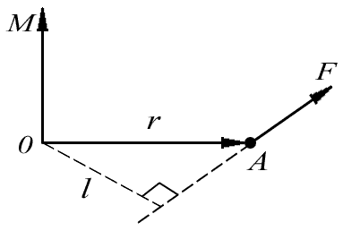
Определение вектора момента силы относительно точки
Размерность: ML²T⁻²
Единица измерения: Н·м
А.С. Чуев. 2020 г.

Slide 4
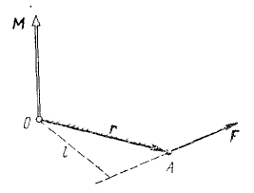
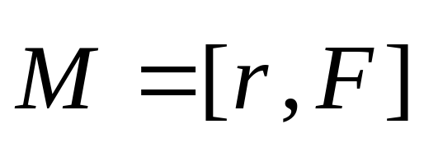

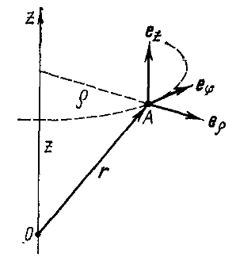

Момент силы относительно оси
ФАК
В цилиндрической системе координат:
А.С. Чуев. 2020 г.

Slide 5
Закон сохранения момента импульса
в инерциальной системе отсчета момент импульса замкнутой системы частиц остается постоянным, т.е, не меняется со временем
А.С. Чуев. 2020 г.

Slide 6
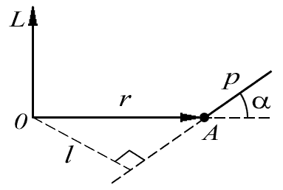

Определение вектора момента импульса относительно точки
dim L = ML²T⁻¹
[L] = кг·м²/с
Уравнение моментов
А.С. Чуев. 2020 г.

Slide 7






Представляет собой скорость, которая совпадает по направлению с вектором импульса, тогда:
Тогда
Используя
получим:
- момент силы.
Уравнение моментов:
Если
то
А.С. Чуев. 2020 г.

Slide 8
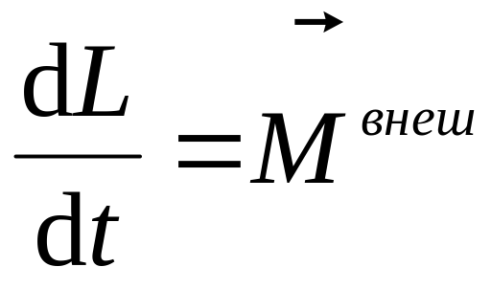

Это основной закон динамики вращательного движения твердого тела, вращающегося вокруг точки.
Момент импульса системы является основной динамической характеристикой вращающегося тела.
Момент импульса – сохраняющаяся и квантуемая физическая величина
А.С. Чуев. 2020 г.

Slide 9




Закон сохранения момента импульса
суммарный момент всех внутренних сил относительно любой точки равен нулю
производная момента импульса системы по времени равна суммарному моменту всех внешних сил
суммарный момент всех внешних сил
А.С. Чуев. 2020 г.

Slide 10
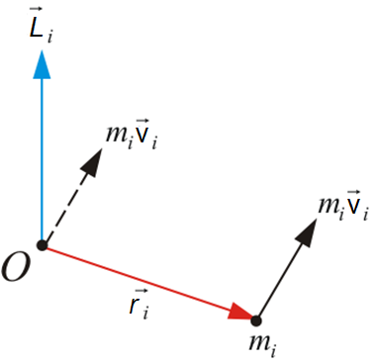
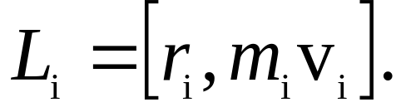
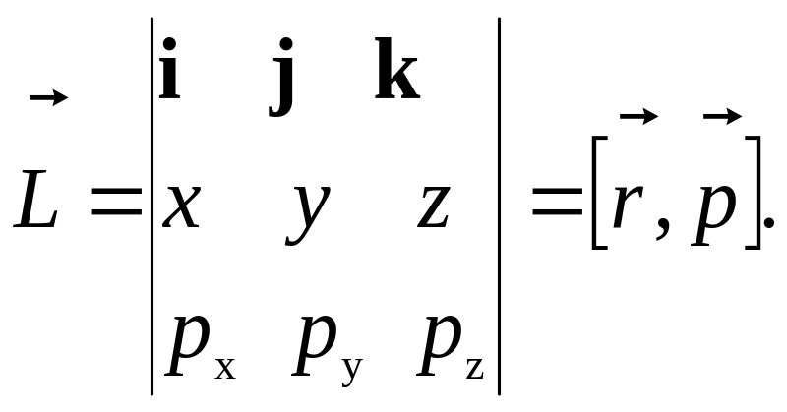
L − трехмерный момент импульса относительно центра вращения О.
А.С. Чуев. 2020 г.

Slide 11
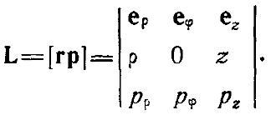



ФАК
В цилиндрической системе координат
где
или
А.С. Чуев. 2020 г.

Slide 12

Динамика вращательного движения твердого тела относительно оси
Движение твердого тела относительно неподвижной точки является основным видом движения. Однако вычислить вектор – момент импульса системы относительно произвольной точки сложно: надо знать шесть проекций (три задают положение тела, три задают направление силы или скорости).
Значительно проще определяется момент импульса тела, вращающегося вокруг неподвижной оси (z).
А.С. Чуев. 2020 г.

Slide 13

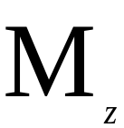
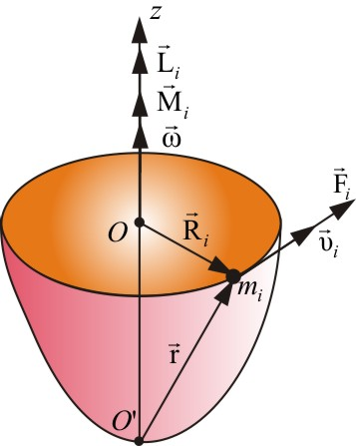
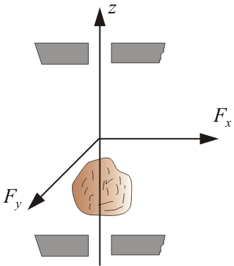
В этом случае составляющие
– момента внешних сил, направленные вдоль x и y, компенсируются моментами сил реакции закрепления.
Вращение вокруг оси z происходит только под действием
А.С. Чуев. 2020 г.

Slide 14
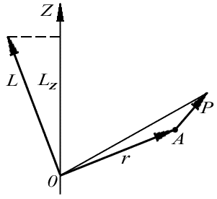

Определение момента импульса и момента силы относительно оси Z
Моментом импульса относительно оси называется проекция на эту ось момента импульса МС, вычисленная относительно любой точки на оси
А.С. Чуев. 2020 г.

Slide 15
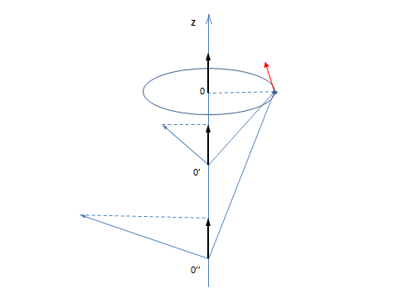

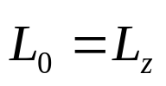






Моменты импульсов относительно точек на оси различны, но их проекции на ось равновелики
А.С. Чуев. 2020 г.

Slide 16



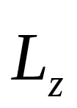
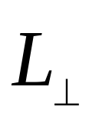


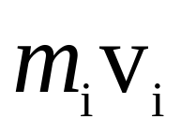
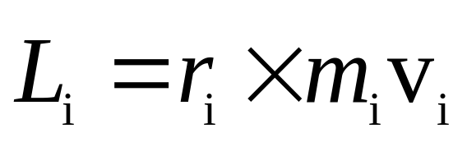

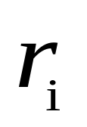
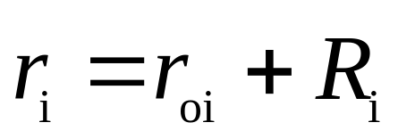

А.С. Чуев. 2020 г.

Slide 17
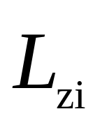
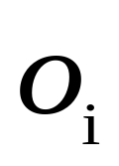
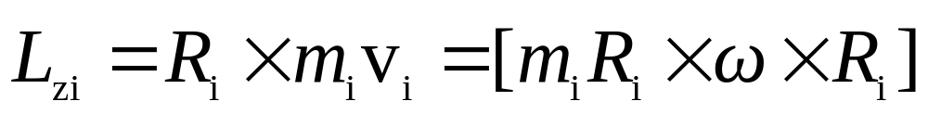
так как
не зависит
от выбора точки
, то
(применяя правило«бац-цаб»), получаем:
А.С. Чуев. 2020 г.

Slide 18
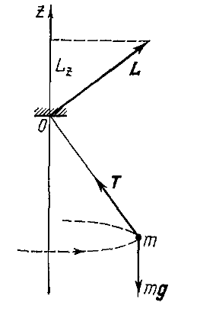
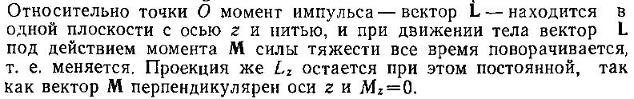
Рисунок из Иродова
Вектор L вращается, проекция L_{z} неизменна
А.С. Чуев. 2020 г.

Slide 19
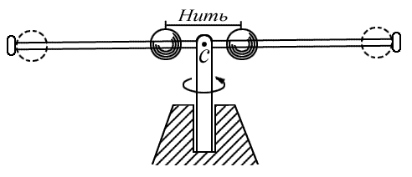
Демонстрационный опыт с шарами
А.С. Чуев. 2020 г.

Slide 20
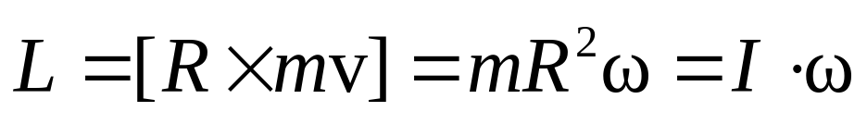

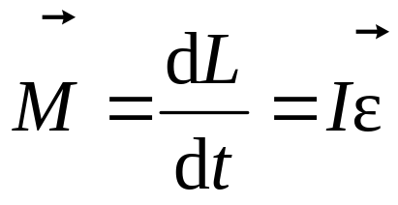



Момент инерции точечной массы
A
I - момент инерции относительно оси
А.С. Чуев. 2020 г.

Slide 21
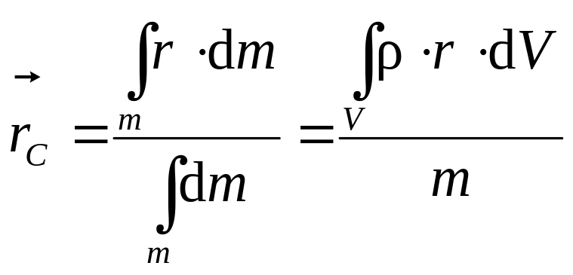
Центр масс (инерции) твёрдого тела
y
С
x
А.С. Чуев. 2020 г.

Slide 22

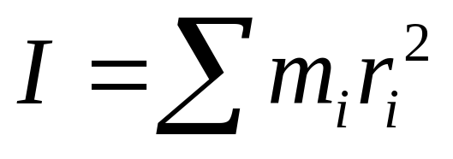

Момент инерции твердого тела относительно оси
A
B
dim I = ML²
[I] = кг·м²
А.С. Чуев. 2020 г.

Slide 23


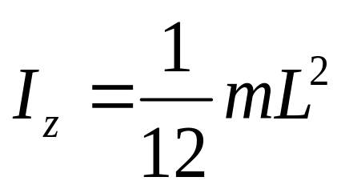

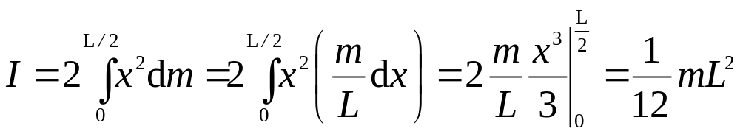
Момент инерции стержня

Slide 24



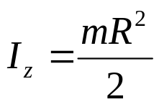

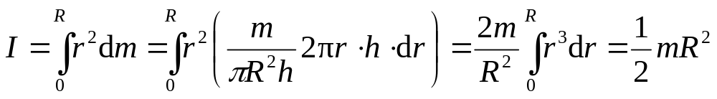
Момент инерции диска
А.С. Чуев. 2020 г.

Slide 25
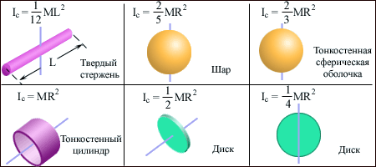
Главные моменты инерции некоторых тел:
А.С. Чуев. 2020 г.

Slide 26
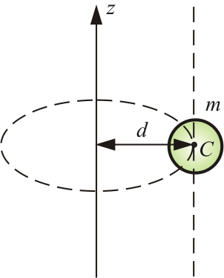
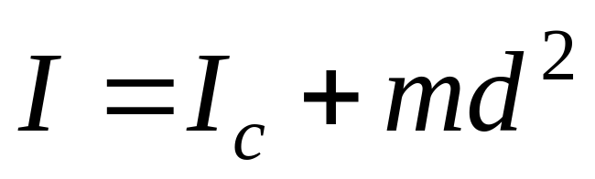

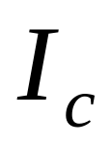
Теорема Штейнера
Момент инерции тела относительно
любой оси вращения равен моменту его инерции относительно параллельной оси, проходящей через центр масс С тела, плюс произведение массы тела на квадрат расстояния между осями.
А.С. Чуев. 2020 г.

Slide 27
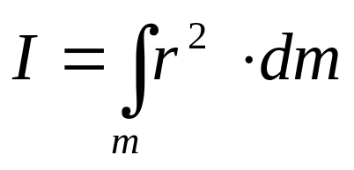



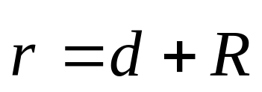



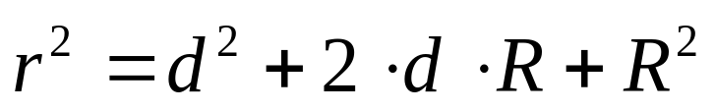
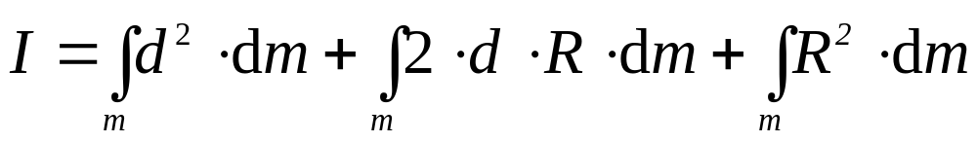
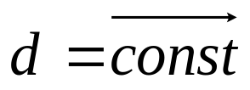
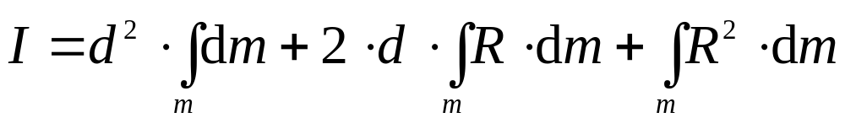
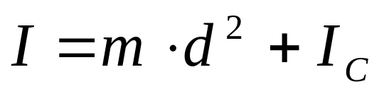
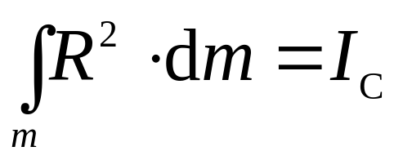
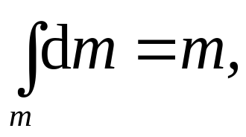
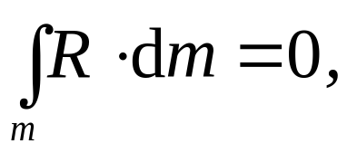
При
Отсюда:
учитывая, что:
А.С. Чуев. 2020 г.

Slide 28



Пример: стержень массой m, длиной l, вращается вокруг оси, проходящей через конец стержня.
А.С. Чуев. 2020 г.

Slide 29

А.С. Чуев. 2020 г.

Slide 30

А.С. Чуев. 2020 г.

Slide 31


Динамика вращательного движения твердого тела
Во вращательном движении момент инерции играет роль массы
(Сравним: )
– основное уравнение динамики поступательного движения тела).
А.С. Чуев. 2020 г.

Slide 32





Просуммировав по всем i-тым точкам, получим:
или
Это основное уравнение динамики тела, вращающегося вокруг неподвижной оси.
(варианты представления этого уравнения)
А.С. Чуев. 2020 г.

Slide 33
Ось вращения, направление которой в пространстве остается неизменным без действия на нее каких-либо сил извне, называют свободной осью тела.
В общей теории доказывается, что для любого твердого тела существуют
три взаимно перпендикулярные оси, проходящие через центр масс тела, которые могут служить свободными осями. Их называют главными осями инерции тела.
А.С. Чуев. 2020 г.

Slide 34

Важной особенностью главных осей инерции тела является то, что при вращении тела вокруг любой из них момент импульса тела совпадает по направлению с угловой скоростью тела и определяется формулой:
Если тело обладает осью симметрии, например, однородный цилиндр, то одной из его главных осей инерции является ось симметрии, в качестве же остальных осей могут служить две любые взаимно перпендикулярные оси, лежащие в плоскости, перпендикулярной оси симметрии и проходящей через центр инерции тела.
А.С. Чуев. 2020 г.

Slide 35

Работа при вращательном движении
Размерность момента силы = размерности работы
А.С. Чуев. 2020 г.

Slide 36




Пример
ФАК
Угловая частота вращения:
А.С. Чуев. 2020 г.

Slide 37

Гироскоп как пример вращения твердого тела
Гироскопом называют массивное симметричное тело, вращающееся с большой угловой скоростью вокруг своей оси
Момент сил, действующих на гироскоп
- угловая скорость прецессии
А.С. Чуев. 2020 г.

Slide 38

- момент импульса от вращения вокруг собств. оси.
- дополнительный момент импульса от движения прецессии.
При условии:
согласно уравнению моментов
Приращение момента импульса совпадает с направлением момента внешней силы и
т.к.
Прецессионное движение не обладает инерцией !!!
А.С. Чуев. 2020 г.

Slide 39


Уравновешенный гироскоп – быстро вращающееся тело, имеющее три степени свободы
ФАК
Гироскопы используются в различных навигационных устройствах кораблей, самолетов, ракет (гирокомпас, гирогоризонт).
А.С. Чуев. 2020 г.

Slide 40
Законы сохранения и причина их действия по теореме Э. Нётер
Энергии | Однородность времени
Импульса | Однородность пространства
Момента импульса | Изотропность пространства
Электрического заряда | Симметрия П-В к градиентным преобразованиям
А.С. Чуев. 2020 г.

Slide 41
ФАК
ВИДЕОМАТЕРИАЛЫ ПО ТЕМЕ:
http://www.youtube.com/watch?v=QMl2FTqTji4
http://www.youtube.com/watch?v=nR_E-Zmqq4M
http://www.youtube.com/watch?v=LR5hkgfRPno
Эффект Джанибекова
http://www.youtube.com/watch?NR=1&v=6UYA-O6Ghas&feature=endscreen
А.С. Чуев. 2020 г.

Slide 42

ФАК
ФАК
А.С. Чуев. 2020 г.

Slide 43
ФАК
http://www.bmstu.ru/ps/~chuev/
Файлы. Директория: Физика 1 курс 2014.
Видео по системе физических величин и закономерностей в механике
https://www.youtube.com/watch?v=nf6KPEijD2E&t=33s
Видеоблог Чуева (все видео)
https://www.youtube.com/channel/UCJzU3tDZf8j5CPWB1EZvMuA/videos?view=0&sort=dd&shelf_id=1&view_as=subscriber
Видео семинара 2 по динамике вращательного движения
https://www.youtube.com/watch?v=84cr0qICSVQ
А.С. Чуев. 2020 г.

Slide 44
Конец лекции 3
А.С. Чуев. 2020 г.

